Slide 4
美国汽车保险种类包括：
1. Liability Insurance 责任险
2. Collision Coverage 碰撞险
3. Comprehensive Coverage 综合险
4. Medical Payments Coverage 医疗费用保险
5. Uninsured/underinsured Coverage 无保险/保险不足
  Emergency Road Service 紧急道路救援险
  Rental Reimbursement（租车费用报销险）
  以及其他附加险。

Slide 5
实际案例

Slide 6
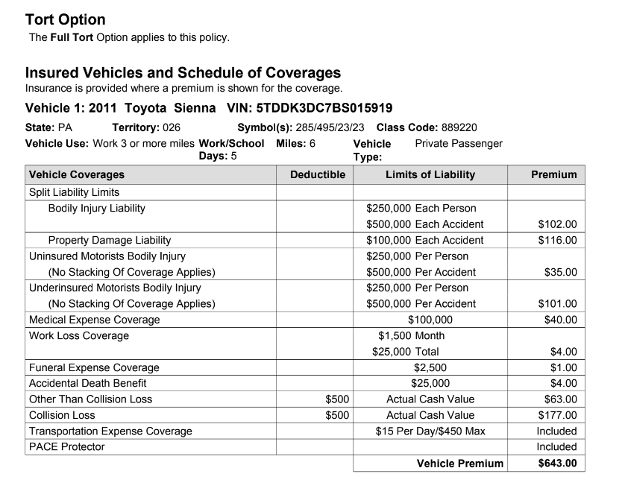

Slide 8
Collision Coverage 碰撞险

Slide 11
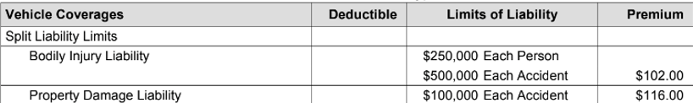

Slide 13
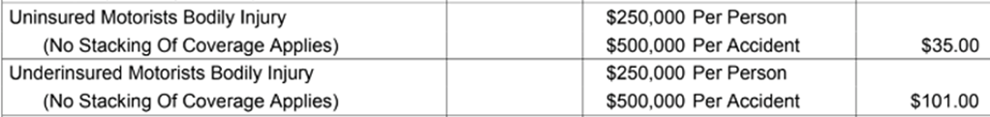

Slide 15
Medical Payments Coverage

Slide 17



Slide 18


Slide 20
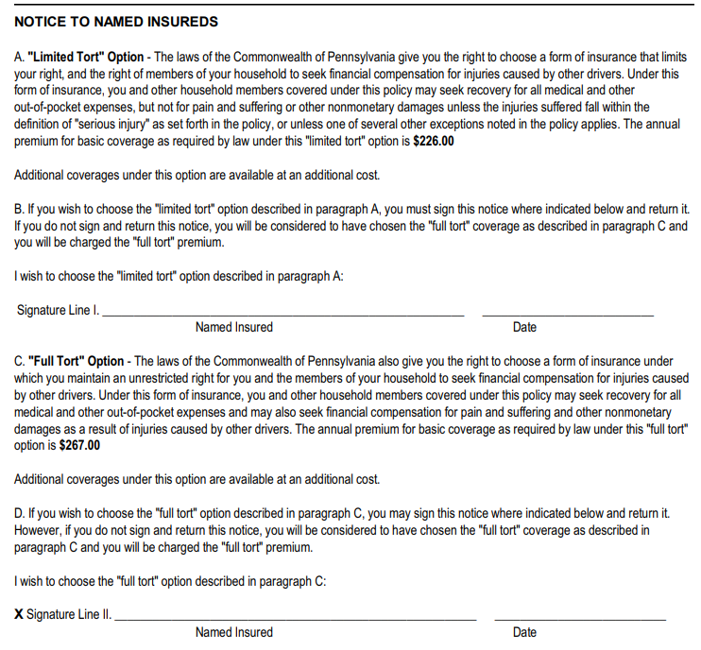

Slide 22

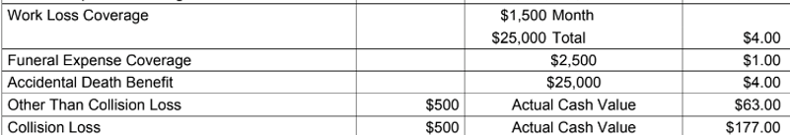

Slide 23
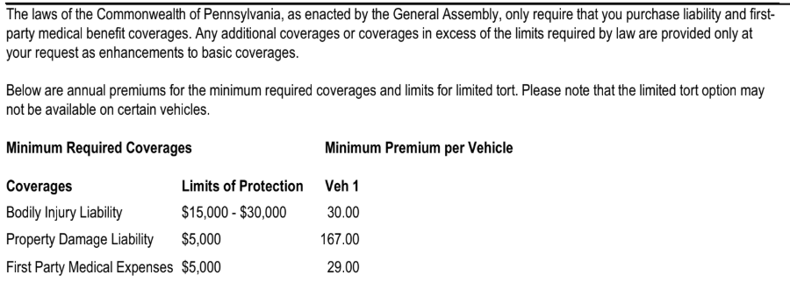

Slide 25
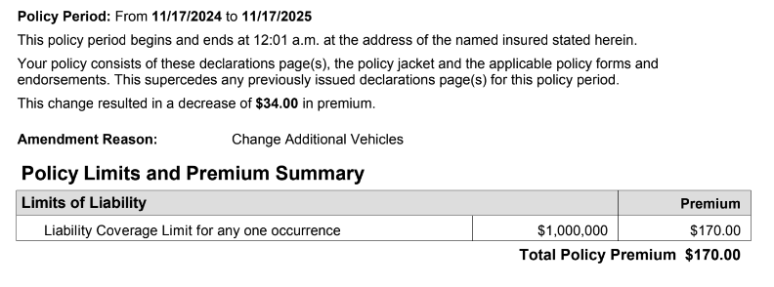

Slide 27
